Slide 1
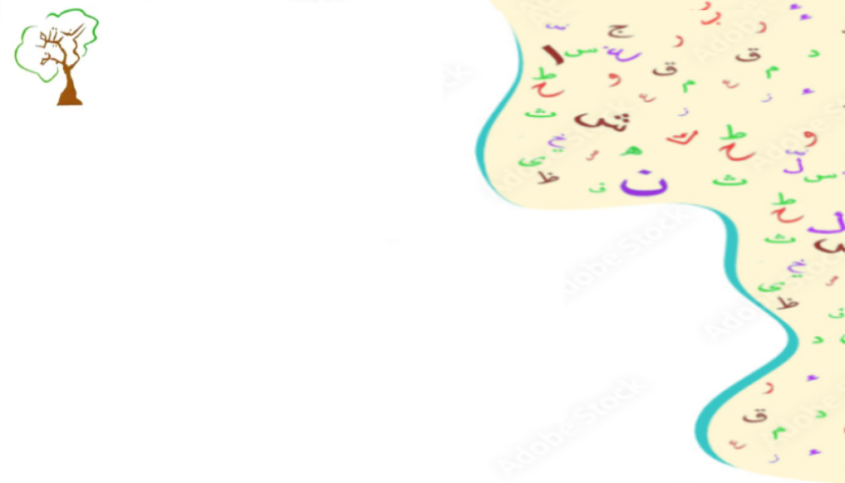

Welcome to
Al-Zaitoona Arabic School
2025-2026
مرحباً بكم في مدرسة الزيتونة العربية
Sky Group مجموعة السماء

Slide 2
Who is who….
طاقم المدرسة
Sky Group Team: Mrs Maha Aoudi
Mrs Rana Farasha
Quran teacher: Mrs Aya Rahhal
Headteacher: Mrs Zoubida Bahlouli
Deputy Head: Mrs Maha Aoudi
School director, finance & admissions:
Nora Sibaey-Soliman
معلمات صف السماء : السيدة مها عودة
السيدة رنا فراشة
معلمة القرآن الكريم :السيدة آية رحال
مديرة المدرسة: السيدة بهلولي زبيدة
نائبة المديرة: السيدة مها عودة
مسؤولة المالية و التسجيل المدرسي: السيدة نورا السباعي سليمان

Slide 3
Communication
التواصل المدرسي
We are always happy to have a quick chat with parents at drop- off and pick up.
If you need longer than 3 mins, please make an appointment with the headteacher
We aim to have a parent/teacher meeting throughout the year – parents will be later informed of the date
We like to share photos of our day’s work/activities on the class WhatsApp group – Please message Nora if you have not joined already 07760465890
All other enquiries, please contact:
Ms Zoubida :07903647907
Ms Maha: 07729 211465
Email: alzaitoona.office@gmail.com
Website: www.alzaitoona.com
يسعدنا دائمًا إجراء محادثة سريعة مع أولياء الأمور عند التوصيل والاستلام
إذا كنت بحاجة إلى أكثر من 3 دقائق فيرجى تحديد موعد مع المديرة
نهدف إلى عقد اجتماع لأولياء الأمور/ المعلمين على مدار العام - سيتم الإبلاغ عن الموعد لاحقاً
نود مشاركة صور أو فيديوهات عن أنشطتنا الأسبوعية في المجموعة
WhatsApp يرجى إرسال رسالة إلى نورا إذا لم تكن قد انضممت

Slide 4

The curriculum منهاج المرحلة
Arabee education Programme
Resources available to us from Arabee programme
A series of Arabic reading books to improve reading
Islam Education session
Quran session
Library – children are encouraged to borrow a book every week and return the following week
Specially selected stories/songs/poems
البرنامج التعليمي المستخدم هذه السنة ”عربي” منصة تعلم اللغة العربية
الموارد التعليمية المتوفرة من المنصة
سلسلة كتب عربية لدعم القراءة
درس التربية الإسلامية
درس القرآن الكريم
المكتبة: تشجيع الأطفال على استعارة كتب وقصص دينية كل أسبوع وإعادتها في الأسبوع التالي
قصص / أغاني / قصائد مناسبة للمرحلة

Slide 5

Arabee is an acclaimed educational program designed to help young learners develop their Arabic language skills effortlessly. It offers engaging activities and interactive lessons, making Arabic learning enjoyable for kids while keeping them attentive and motivated.
عربي هو برنامَج تعليمي مشهود له بالثناء مصمم لمساعدة الأطفال على تطوير مهاراتهم في اللغة العربية بكل سهولة. يقدم البرنامج أنشطة شيقة ودروس تفاعلية، مما يجعل تعلم العربية ممتعًا للأطفال مع الحفاظ على انتباههم وتحفيزهم

Slide 6
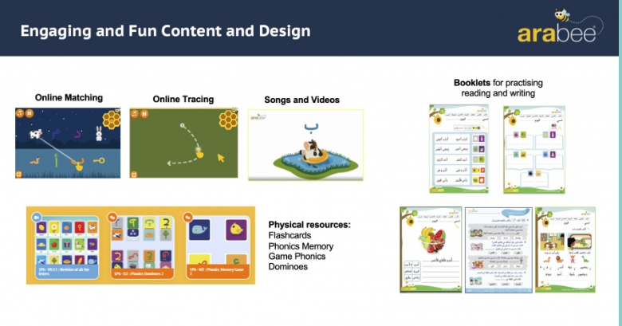

Slide 7

نود أن نلفت انتباهك إلى أن مدرستنا لديها اشتراك في المنصة الرقمية هو موقع يقدم موارد تفاعلية باللغة العربية
تم تنظيم المواد في مجالات موضوعية، ويتم تقديم المواد عبر مجموعة من أنشطة الوسائط المتعددة الغامرة. إنه مصدر رائع
لأنه يمكّن التلاميذ من تعزيز مفرداتهم، و يتعلمون في نفس الوقت المهارات الأساسية الأربع "القراءة والكتابة والاستماع والتحدث
أفضل طريقة للأطفال لتعلم اللغة العربية هي من خلال الأنشطة المثيرة والدروس التفاعلية. احرص على إشراكهم، وتركيزهم، وجعل العربية ممتعة مع عربي!
• يوفر الوقت من خلال الأنشطة التي يسهل العثور عليها وتصحيحها تلقائيًا
يمكن لجميع طلابنا استعمال هذا الموقع من المنزل. يمكن كذلك للطلاب استخدام موقع الويب بشكل مستقل لترسيخ ما تعلمه
في الفصل والحصول على السباق في تعلم مفردات جديدة
iPad و Android يمكن للطلاب تثبيتها على أجهزتهم المحمولة
لتسجيل الدخول إلى المنصة سيكون لدى الطلاب تفاصيل تسجيل الدخول الخاصة بهم. سوف نقدم هذه في أقرب وقت ممكن
تذكر: تعلم لغة لا يستغرق سنوات - يستغرق دقائق كل يوم. استمتع

Slide 8
"منهاج لمدة عامين لمجموعتي السماء (أ) والسماء (ب): نهج تعليمي تدريجي"
ينطبق نفس النهج على مجموعتي "السماء"، حيث يتم تصميم المنهاج ليتم تغطيته على مدى عامين. يضمن هذا التقدم التدريجي أن يستوعب الأطفال المادة بشكل كامل، و يعززوا مهاراتهم في اللغة العربية، وينتقلون بسلاسة بين مستويات التعلم. من خلال منح الأطفال مزيدًا من الوقت للتفاعل مع المنهاج وزملائهم، نسعى إلى تنمية فهم عميق وتقدير للتعلم في بيئة داعمة وخالية من الضغط
"Two-Year Curriculum for Sky(A) and Sky (B): A Gradual Learning Approach"
The same approach applies to the two Sky groups, where the curriculum is designed to be covered over a period of two years. This gradual progression ensures that children can fully absorb the material, strengthen their Arabic skills, and transition smoothly between learning levels. By allowing children more time to engage with the curriculum and their peers, we aim to cultivate a deep understanding and appreciation for learning in a supportive, low-pressure environment.

Slide 9
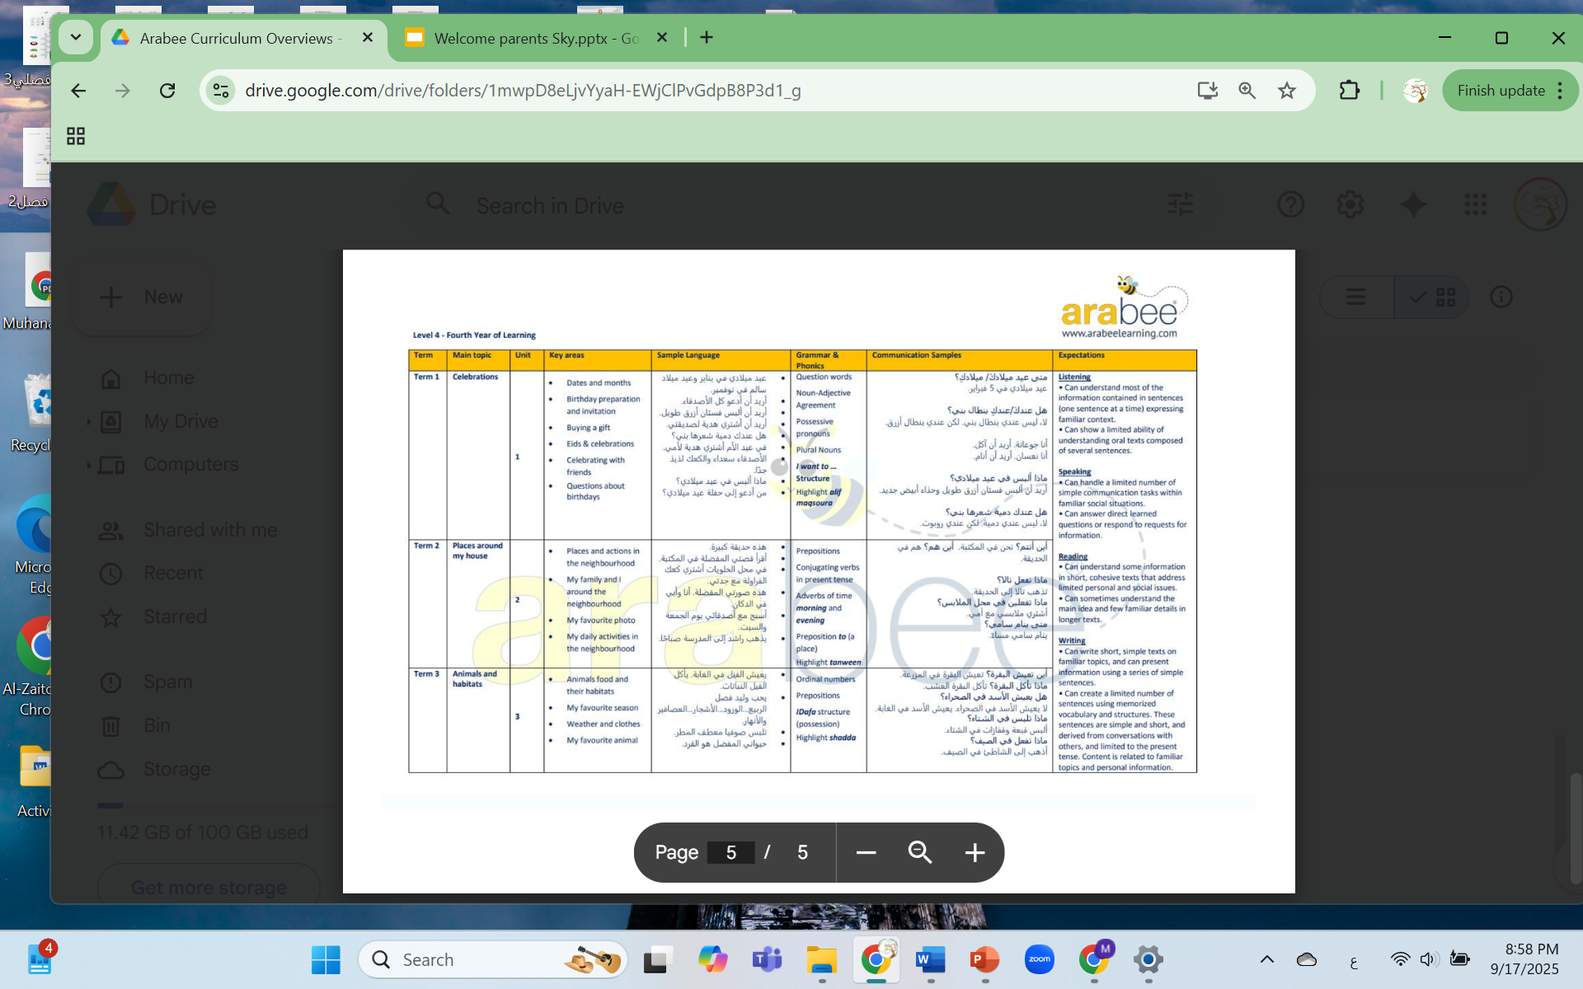
Curriculum Overview
نظرة عامة
على المنهج الدراسي

Slide 10
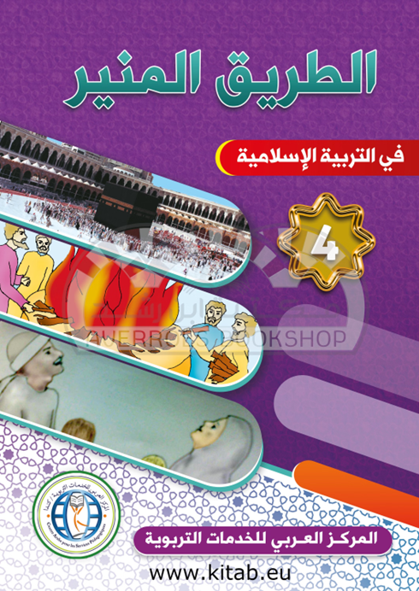
Islamic Study التربية الإسلامية
ِAl-Tareeq Al-Moneer is a series of Islamic books that represent Islamic education lessons simply, easily and suitable for the age group. This series contains an interesting set of lessons that will enrich the young Muslim with knowledge and faith (Faith- Pillars of Islam- Morals of Islam- Prophet Mohd (PBUH)- Surahs-Prayers)
الطريق المنير هي سلسلة من الكتب الإسلامية تقدم دروس التربية الإسلامية بطريقة سهلة، مبسطة ومناسبة جداً للمراحل العمرية. تحتوي هذه السلسلة على مجموعة شيقة من الدروس التي تخص المسلم الصغير وتثري لديه المعرفة والإيمان (العقيدة - اركان الإسلام - آداب الإسلام -النبي محمد عليه الصلاة والسلام - سور قرآنية _ أدعية )

Slide 11
نموذج عن يوم دراسي
لصف السماء
يصل الطلاب إلى المدرسة ويجتمعون في فصولهم
.تقوم المعلمة بتسجيل الحضور
تحية الصباح باللغة العربية: تعزيز مهارات اللغة، تسأل المعلمة الأطفال كيف يشعرون باللغة العربية. تساعدهم ذلك على ممارسة العربية الحوارية والتعبير عن مشاعرهم
مراجعة ما تم تعلمه الأسبوع الماضي: تراجع المعلمة ما تم تعلمه الطلاب في الأسبوع السابق. ويمكن أن يشمل ذلك المفردات والمفاهيم وأي معلومات مهمة. يساعد ذلك على تعزيز المعرفة المكتسبة
القراءة: حيث يقوم الطلاب بقراءة النص مناسب لأعمارهم
مراجعة وتصحيح الواجبات: يوفر ذلك ردود فعل الطلاب ويساعدهم على فهم نقاط قوتهم ومجالات التحسين
زيارة للمكتبة: تشجع زيارة المكتبة المدرسية حب القراءة. يمكن للطلاب اختيار الكتب للقراءة بشكل مستقل أو مع زملائهم
أنشطة لتعزيز التعلم: تُجرى أنشطة ممتعة وتفاعلية ترتبط بدروس اليوم لتعزيز التعلم. قد تشمل ذلك الألعاب
استراحة الصباح: يتاح للطلاب فترة راحة للتواصل الاجتماعي وتناول الوجبات الخفيفة واستعادة النشاط
تلاوة القرآن: يقوم الطلاب تباعا بتلاوة القرآن، لتعزيز التعليم الديني والثقافي
التعليم الإسلامي يهدف إلى تزويد الطلاب بفهم شامل للإسلام وقيمه ومبادئه

Slide 12
A typical day in Sky group
Registration Students arrive at school and gather in their classrooms.
Morning Greeting in Arabic: To foster language skills, the teacher asks the children how they are feeling in Arabic. This helps them practice conversational Arabic and express their emotions.
Recap of Last Week's Learning : The teacher reviews what was learned in the previous week. This could include vocabulary, concepts, or any important information. It helps reinforce the knowledge acquired.
Reading : students read age-appropriate books.
Assignment Review and Marking: This provides feedback to students and helps them understand their strengths and areas for improvement.
Library Visit: A visit to the school library encourages a love for reading. Students can choose books to read independently or with their classmates.
Activities to Reinforce Learning: Fun and interactive activities related to the day's lessons are conducted to reinforce learning. This could include games
Morning Break: Students have a break to socialize, have snacks, and recharge
Recite Quran: Students engage in Quran recitation, promoting religious and cultural education.
Islamic Education aims to provide students with a well-rounded understanding of Islam, its values, principles

Slide 13
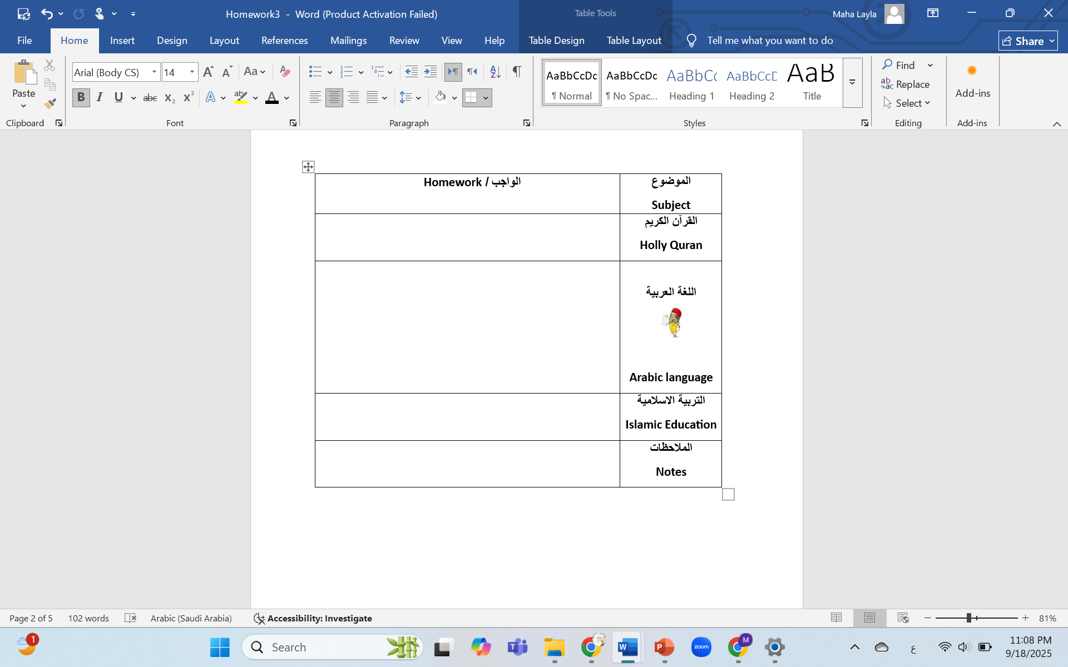
Homework
الواجب المنزلي

Slide 14

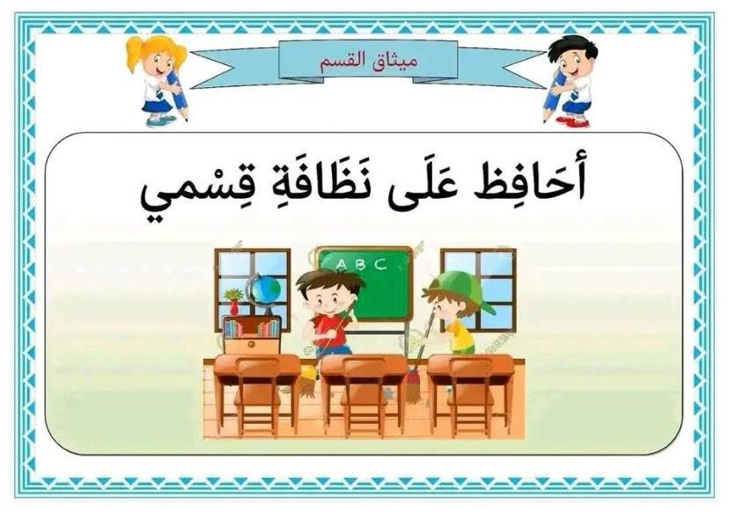
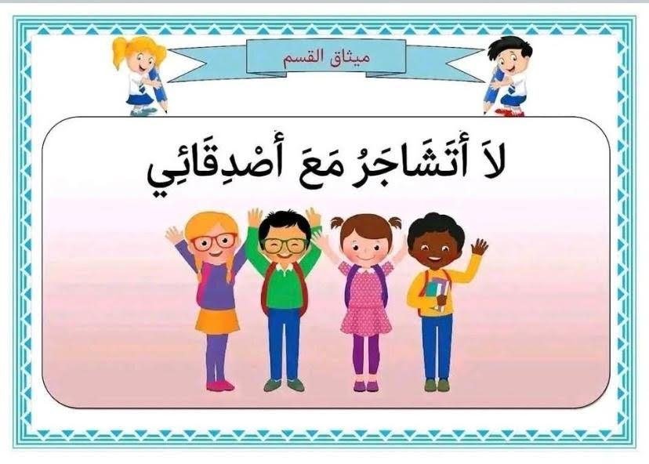
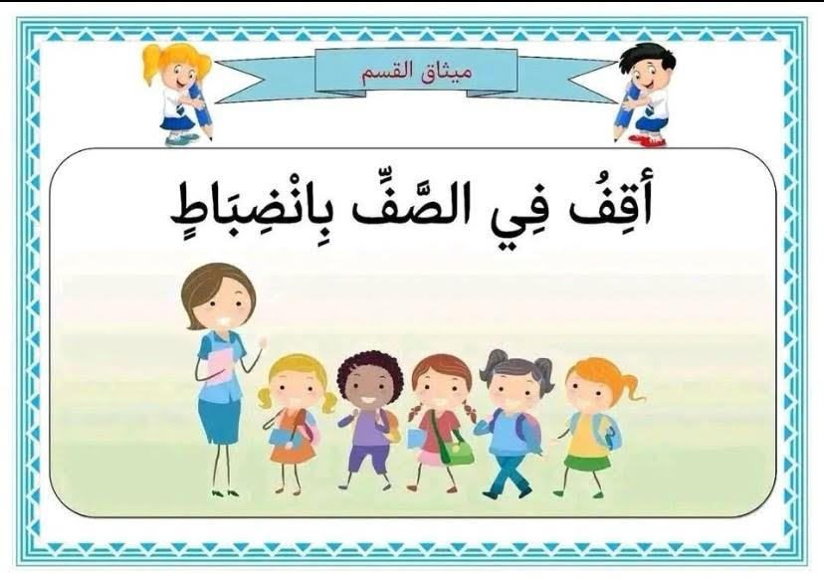
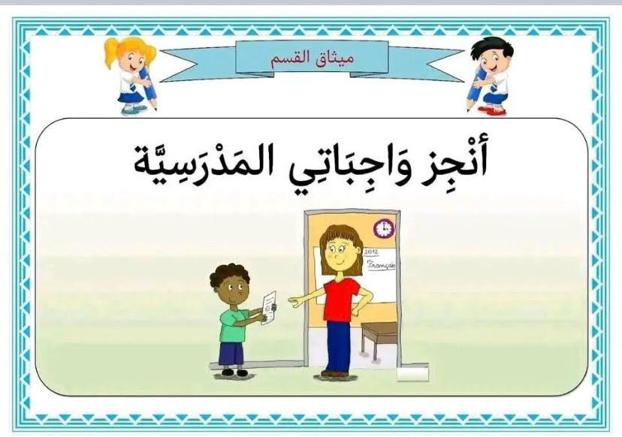
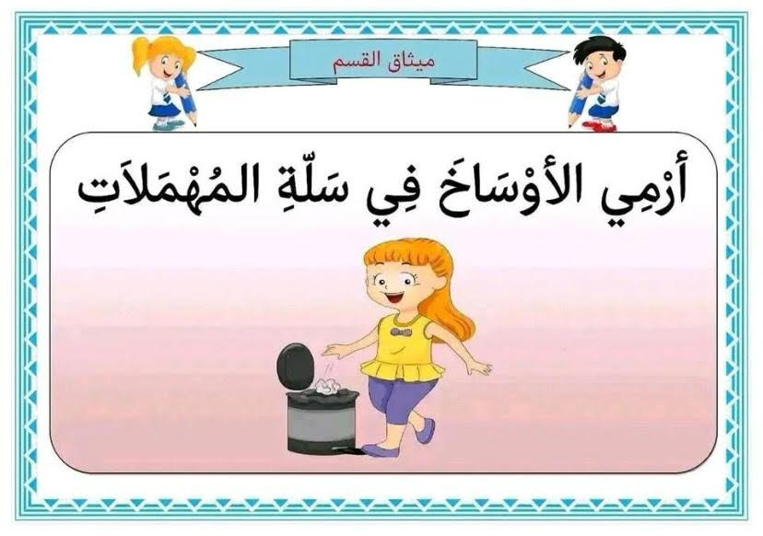
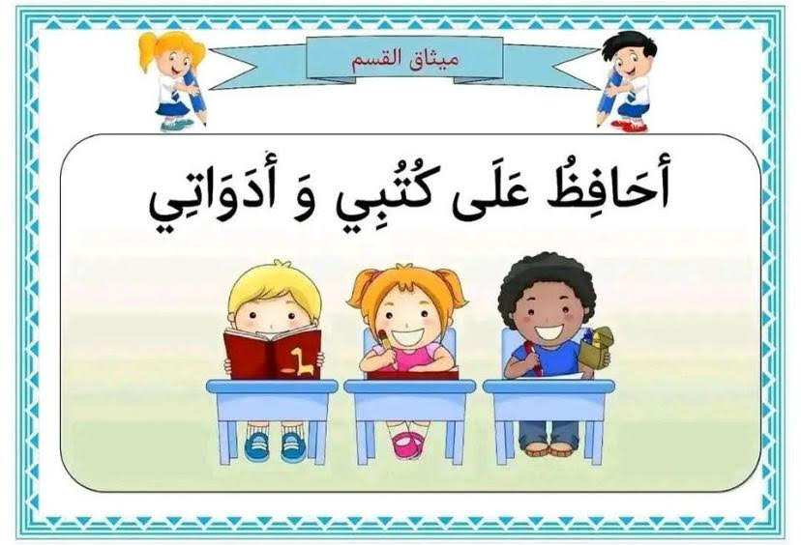
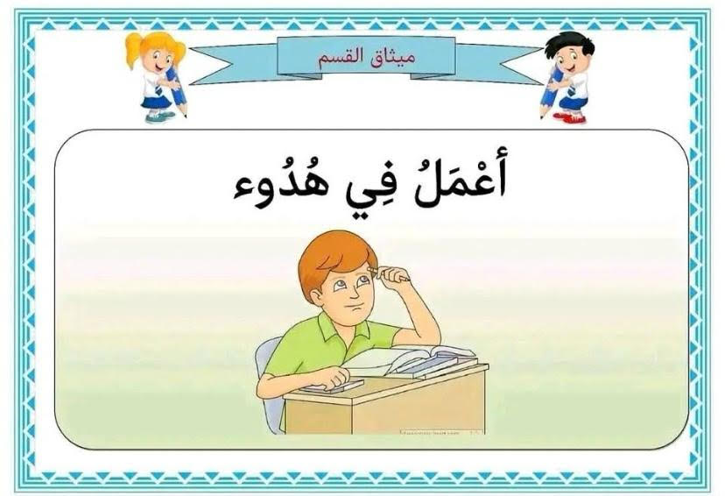
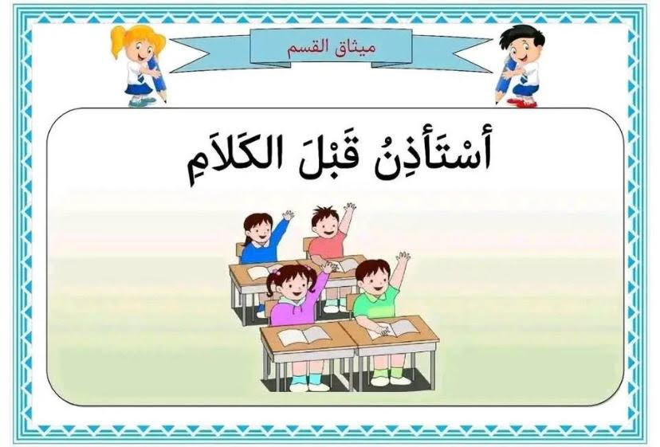
Expectations in Sky Group
القوانين الصفية

Slide 15

Rewards in
Sky Group المكافآت في صف السماء
نحن نستخدم نظام المكافأة
شهادة مهارة*
زيارة مديرة المدرسة للحصول على ملصق *
مكافأة
*الوقت الذهبي/ مكافأة مجموعة
We use reward system
Certificate of achievement
Visit the headteacher for a reward sticker
Golden time/ group reward

Slide 16
What to bring to school اللوازم المدرسية
Lunch box – no nuts or fizzy drinks please
Water bottle
Bag to hold all your child’s belongings
Books
Pencil case
Everything to be labelled please
علبة الغداء للأطفال - من فضلكم دون مكسرات أو مشروبات غازية
قارورة الماء
حقيبة لحمل كل متعلقات طفلك
الكتب المدرسية
مقلمة
تسمية أغراض طفلك من فضلك

Slide 17
Arrival and Collection الوصول والاستلام
Our doors open at 9:50am
Classes start promptly at 10am and finish at 1:30pm
Parents are not permitted to enter classes/school for health and safety reasons
If someone other than the parent is collecting your child – you must inform the class teacher and message
Miss Zoubida:07903647907
For arrival and collection, please line up outside the classroom
تفتح أبواب المدرسة الساعة 9:50 صباحًا
موعد بدأ الحصة من الساعة 10 صباحًا وتنتهي
الى الساعة 1:30 ظهرًا
لا يُسمح لأولياء الأمر دخول الفصول الدراسية/ المدرسة لمراعاة صحة وسلامة الطلاب والموظفين
يجب إبلاغ معلمة الفصل وإرسال رسالة إلى مس زبيدة في حالة عدم وجود الأهل في آخر اليوم
يرجى الاصطفاف خارج الفصل عند الوصول والاستلام

